Slide 1
Thwitter

Slide 2
Festlegung der Teilaufgaben
Aufgabenstellung: drei Websites für
  Login
  Registrierung
  Homepage

Slide 3
Aufteilung in drei größere Teilgebiete
Layoutentwicklung
Komponentenentwicklung
Design

Slide 4
Brainstorming
Vier Seiten statt drei
(Start-, Login-, Register-, Mainpage)
Verschiedene Layout- & Designkonzepte
Beispiel: drei verschiedene Buttonstyles &
Loginboxen

Slide 5
Entscheidungsphase
Entscheidung für endgültiges Layout
Größtenteils finale Designentscheidungen
(restliche Details wurden während der Implementierung geklärt)
„Welches HTML5-Element wohin“

Slide 6
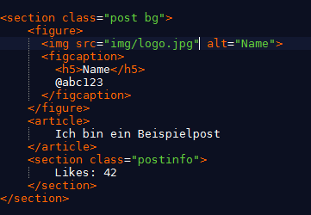

Slide 7
Implementierung HTML5
Startpage mit rudimentärem Login & Registrierung bevorzugt
Navigationselemente (z. B. Buttons)
Layout mit ersten Designs

Slide 8
Implementierung CSS
Grobes HTML5- Styling in externes Stylesheet ausgelagert
gemeinsamer Style → überflüssigen und doppelten Style-Code finden und entfernen (über die gesamte Entwicklungszeit)
Responsive Design beachten

Slide 9
Probleme bei der Implementierung
Button-Implementierung
Flex-Layout teilweise überflüssig
Last-Minute-Änderung (z. B. Hintergrund)

